Slide 1
Hướng dẫn sử dụng Tortoise Git

Slide 2
Giới thiệu về Git.
Hướng dẫn cài đặt.
Cách dùng Git cơ bản:
Tạo Repository mới:
Khởi project (tạo project trên gitlab).
Clone project bằng http/https.
Clone project bằng ssh.
Cách dùng “git add”.
Cách dùng “git commit”.
Cách dùng “git push”.
Tạo Exist repository:
Cách dùng git init.
Cách dùng git remote add url.
Cách dùng git add.
Cách dùng git commit.
Cách dùng git push .
Cách tạo branch mới:
Cách dùng git để tạo branch mới.
Cách kiểm tra (checkout) branch.
Cách dùng git để xoá branch đang tồn tại.
Làm việc với tags:
Cách dùng git to create tags.
Cách kiểm tra (checkout) tags.
Cách push tags.
Cách xoá tags.
Cách dùng Git nâng cao:
Cách dùng git to kết nối dữ liệu giữa 2 branch.
Cách sửa đụng độ(fix conflict).

Slide 3
1. Giới thiệu về Git
1. Định Nghĩa:
Git là hệ thống kiểm soát hiện đại được sử dụng rộng rãi nhất trên thế giới. Git là một dự án mã nguồn mở được được phát triển nguyên bản bởi Linux Torvalds từ năm 2005.
Git là một ví dụ cho DVCS (Hệ thống Điều khiển Phiên bản Phân tán – hence Distributed Version Control System). Không giống như các phiên bản trước đây trong lịch sử phần mềm, chỉ có một nơi chứa tất cả hồ sơ sử lịch của phần mềm, đối với Git, mỗi nhà phát triển làm việc trên các bản sao của đoạn mã cùng toàn bộ những thay đổi trên đoạn mã này.
Ngoài việc được phân phối, Git được thiết kế theo kiểu có tính hiện thực, tính an ninh và tính linh động bên trong (designed with performance, security and flexibility in mind).

Slide 4
1. Giới thiệu về Git
2. Ưu điểm:
Hệ thống, mô tả dòng công việc theo kiểu nhánh: các nhánh của Git rẻ và dễ dàng hợp nhất lại.
Phát triển theo hướng phân tán: các nhà phát triển làm việc trên kho lưu trữ cục bộ thay vì trên bản sao.
Chuyển giao yêu cầu (pull request): có thể yêu cầu người khác cùng phát triển công việc bằng cách hợp nhất branch của họ vào của mình.
Có tính cộng đồng:không cần phải nói lại những cái mới khi đang tiến hành theo dòng công việc.
Chu trình bàn giao sản phẩm được rút ngắn lại.

Slide 5
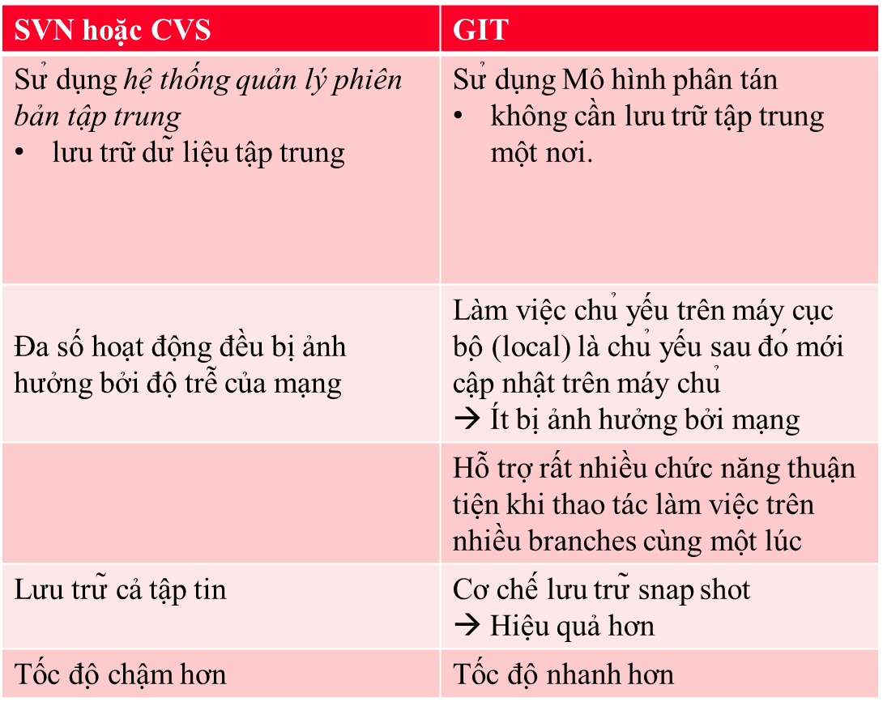
1. Giới thiệu về Git
3. Lợi thế so với dùng SVN:

Slide 6
2. Hướng dẫn cài đặt
URL download: https://tortoisegit.org/download/
Các bước cài đặt tuần tự:
Nhấp đôi vào ứng dụng cài đặt.
Next.
(Các thông tin cần biết trước khi cài đặt) Next.
Chọn kiểu SSH Client -> Next.
Chọn thư mục và các tính năng muốn cài đặt -> Next
Nhấp “Install” để cài đặt.
Nhấp “Finish” để hoàn tất quá trình cài đặt.

Slide 7
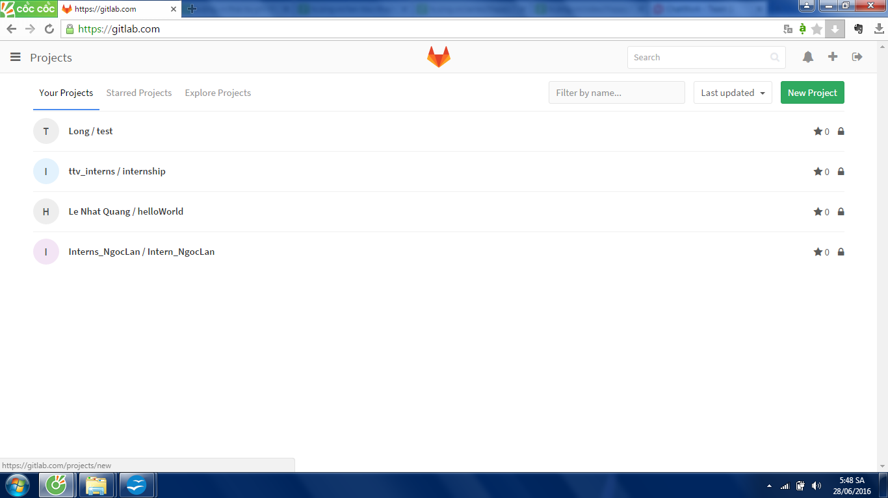
3. Cách dùng Git cơ bản
Tạo Repository mới – khởi tạo Project (1):
Chọn “New Project” để tạo project mới

Slide 8
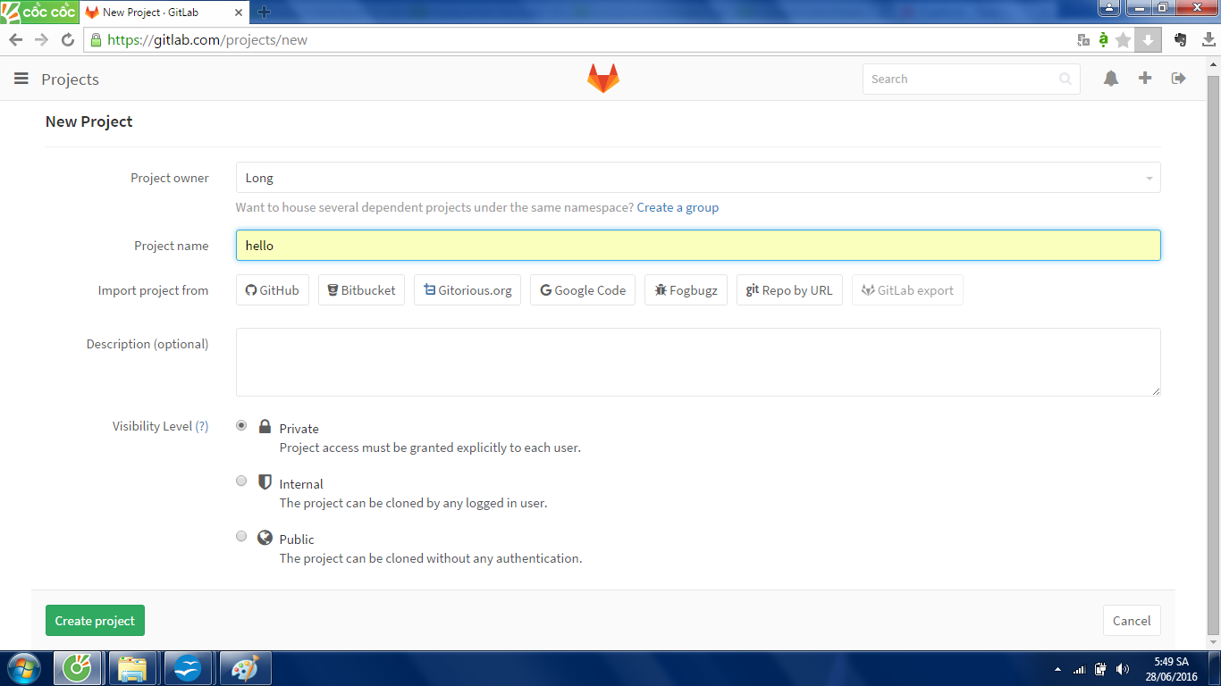
3. Cách dùng Git cơ bản
Tạo Repository mới – khởi tạo Project (2):
Nhập tên project, description và chọn visibility Level

Slide 9
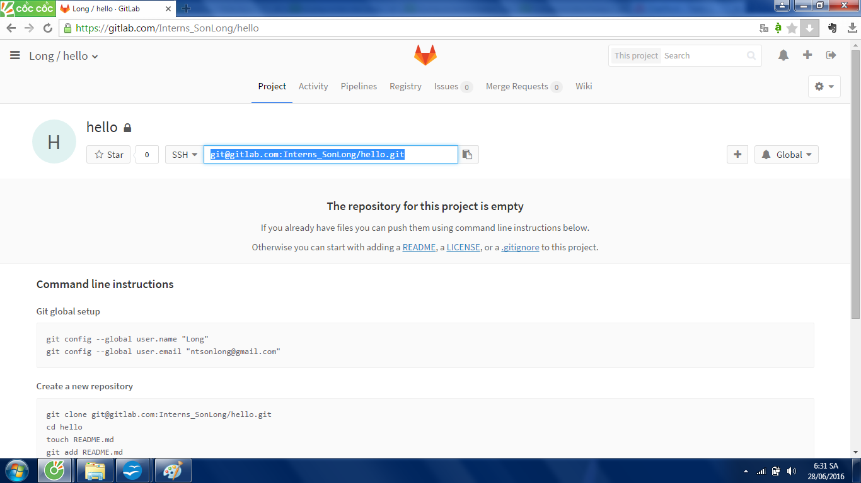
3. Cách dùng Git cơ bản
Tạo Repository mới – khởi tạo Project (3):
Phần được chọn là URL của project, có thể chọn hình thức bảo mật là SSH hay HTTPS

Slide 10
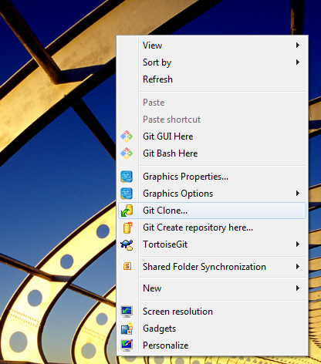
3. Cách dùng Git cơ bản
Tạo Repository mới – Clone project bằng HTTPS (1):
Bạn right-click tại folder nơi bạn muốn tạo project.
Chọn “Git Clone...” để clone project từ gitlab.

Slide 11
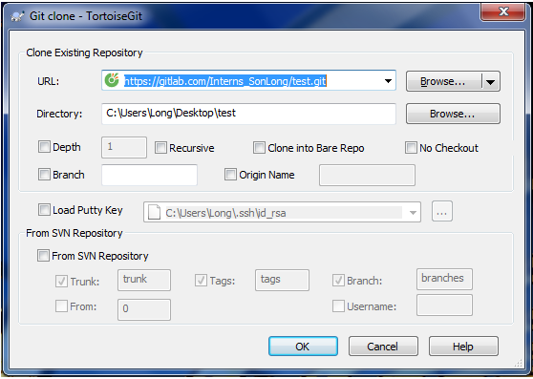
3. Cách dùng Git cơ bản
Tạo Repository mới – Clone project bằng HTTPS (2):
Nhập URL của project cần clone tại khung URL.
Chọn thư mục chứa tại Directory.
Sau đó chọn OK để hoàn tất.

Slide 12
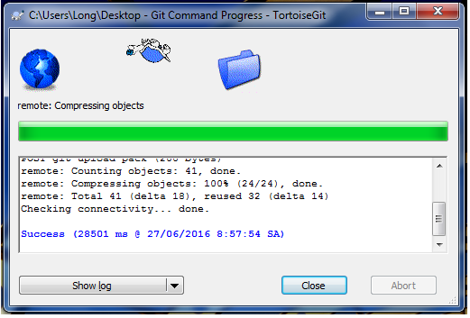
3. Cách dùng Git cơ bản
Tạo Repository mới – Clone project bằng HTTPS (3):
Đây là hình ảnh sau khi Clone thành công.

Slide 13
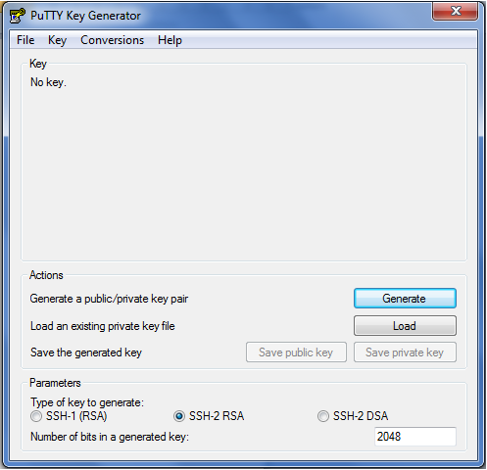
3. Cách dùng Git cơ bản
Tạo Repository mới – Clone project bằng SSH (1):
SSH là viết tắt của Secure Shell là một giao thức mạng dùng đẻ thiết lập két nối mạng một cách bảo mật.
Khi làm việc với Git, SSH sẽ giúp ta trong 2 việc:
Bảo mật kết nối của mình với Server
Không phải đăng nhập mật khẩu mỗi lần push code
Bạn cần PuTTY Key để clone một project bằng SSH.
Nếu bạn chưa có, hãy mở PuTTYgen bằng cách Start → Run → PuTTYgen.
Đây là hộp thoại sau khi mở PuTTYgen.
Chọn Generate để tạo một key mới.

Slide 14
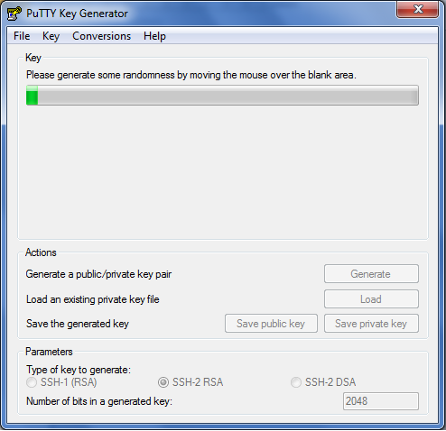
3. Cách dùng Git cơ bản
Tạo Repository mới – Clone project bằng SSH (2):
Nhớ di chuyển chuột trong khi đang tạo mới.

Slide 15
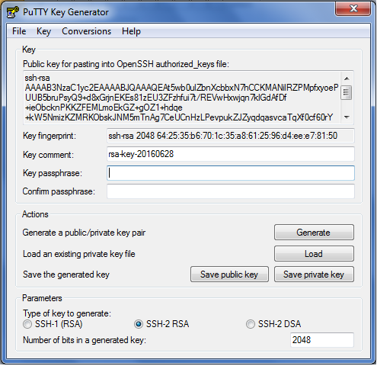
3. Cách dùng Git cơ bản
Tạo Repository mới – Clone project bằng SSH (3):
Nhập Key passphrase (có thể không nhập)
Sau đó chọn “Save private key” và chọn vị trí lưu để lưu lại private key của bạn.

Slide 16
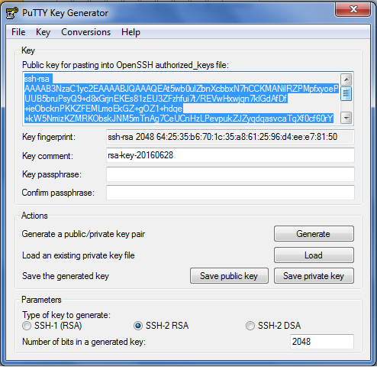
3. Cách dùng Git cơ bản
Tạo Repository mới – Clone project bằng SSH (4):
Trong khung là Public key của bạn.

Slide 17
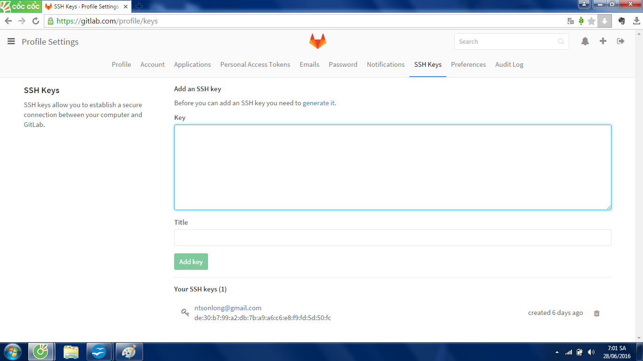
3. Cách dùng Git cơ bản
Tạo Repository mới – Clone project bằng SSH (5):
Vào “Profile Settings” chọn mục “SSH Keys” , dán public key của bạn vào mục Key.
Sau đó, chọn “Add key” để hoàn tất việc thêm public key.

Slide 18
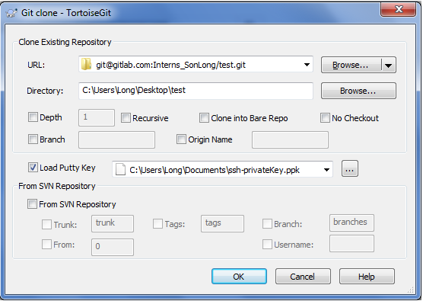
3. Cách dùng Git cơ bản
Tạo Repository mới – Clone project bằng SSH (6):
Sau đó thực hiện clone project như clone bằng http/https.
Chú ý, nhớ chọn “Load Putty Key” và chọn đường dẫn đến tập tin private key của bạn.

Slide 19
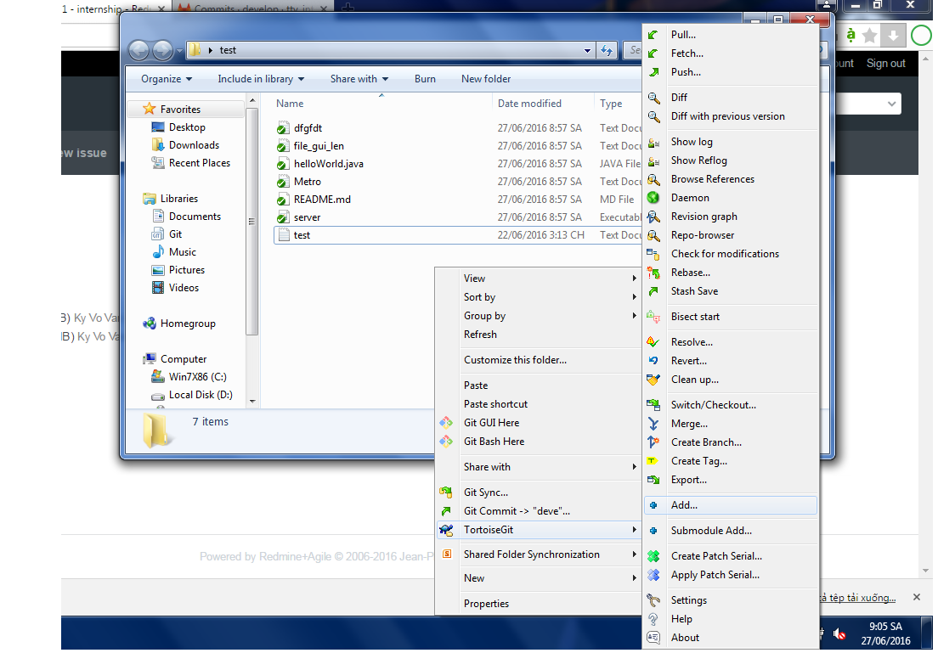
3. Cách dùng Git cơ bản
Tạo Repository mới – Thêm, xoá file hoặc folder (1):
Right-click tại folder chứa File/Folder cần add.
Chọn TortoiseGit → Add...

Slide 20
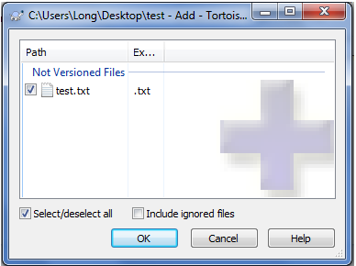
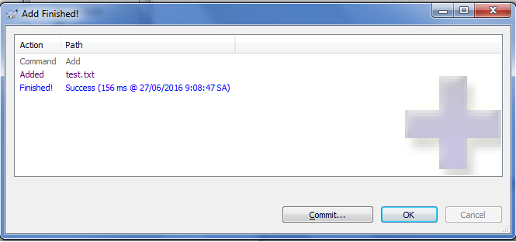
3. Cách dùng Git cơ bản
Tạo Repository mới – Thêm, xoá file hoặc folder (2):
Chọn File/Folder cần add, sau đó chọn OK để tiếp tục.
Sau khi hoàn tất, sẽ hiện ra hộp thoại phía dưới, bạn có thể chọn OK để hoàn tất hoặc chọn tiếp Commit.

Slide 21
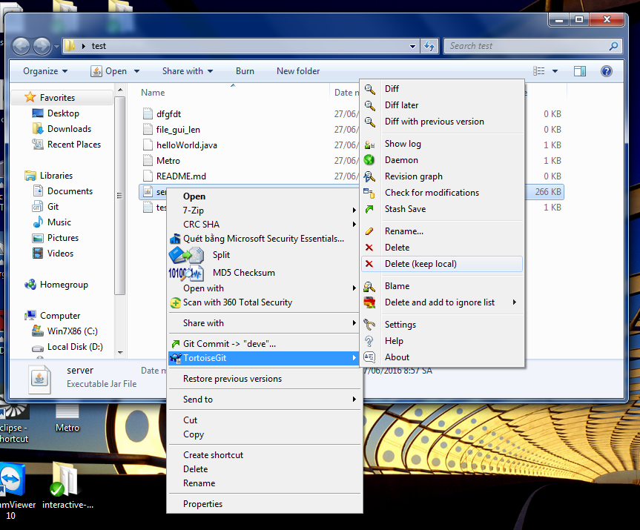
3. Cách dùng Git cơ bản
Tạo Repository mới – Thêm, xoá file hoặc folder (3):
Right-click vào File/Folder cần delete.
Chọn TortoiseGit → Delete hoặc TortoiseGit → Delete( keep local)

Slide 22
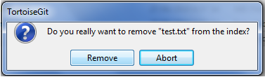
3. Cách dùng Git cơ bản
Tạo Repository mới – Thêm, xoá file hoặc folder (4):
Chọn Remove. Sau đó, chọn Ok để hoàn tất.

Slide 23
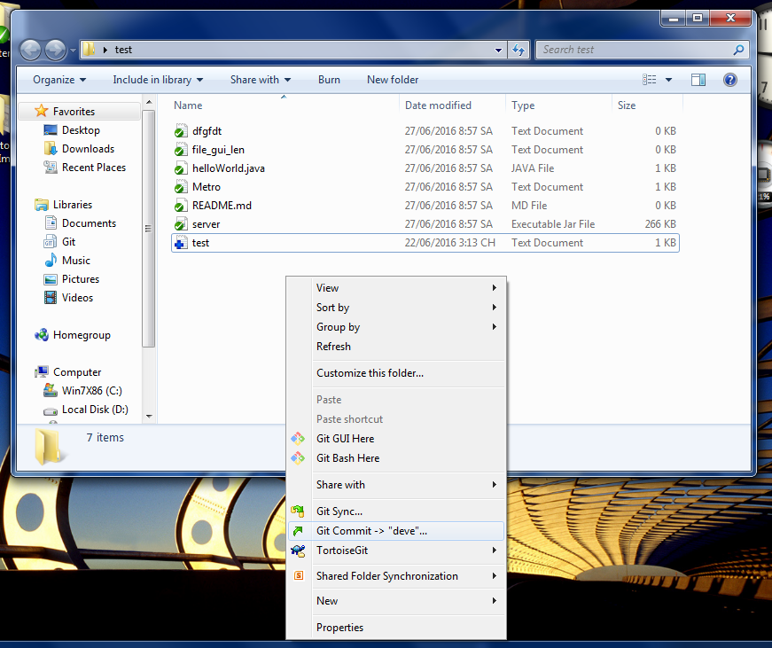
3. Cách dùng Git cơ bản
Tạo Repository mới – Thêm, xoá file hoặc folder (5):
Right-click tại folder chứa File/Folder cần commit.
Chọn Git Commit.

Slide 24
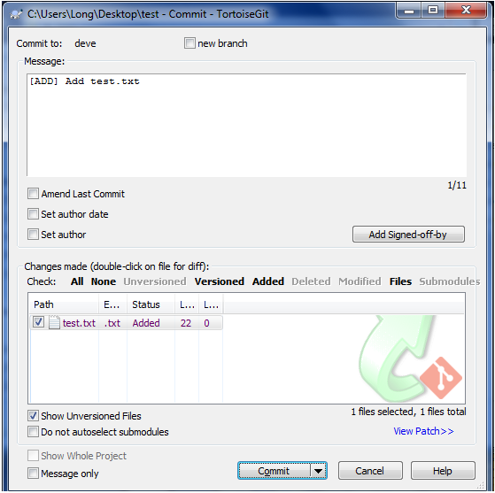
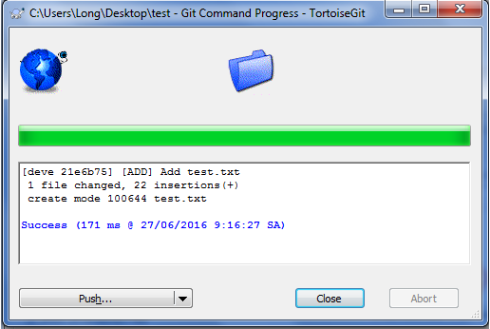
3. Cách dùng Git cơ bản
Tạo Repository mới – Thêm, xoá file hoặc folder (6):
Chọn File/Folder cần commit, thêm Comment vào mục Message.
Chọn Commit để tiếp tục.
Sau khi commit hoàn tất, bạn có thể chọn Close hoặc Push.

Slide 25
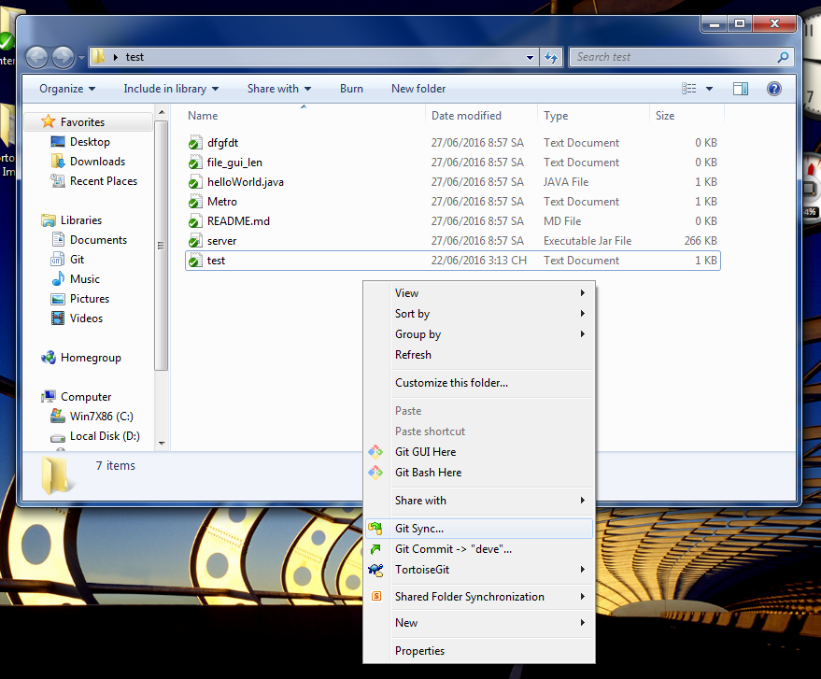
3. Cách dùng Git cơ bản
Tạo Repository mới – Push lên/ Pull từ Gitlab (1):
Right-click tại folder chứa File hoặc Folder cần push.
Chọn Git Sync.

Slide 26
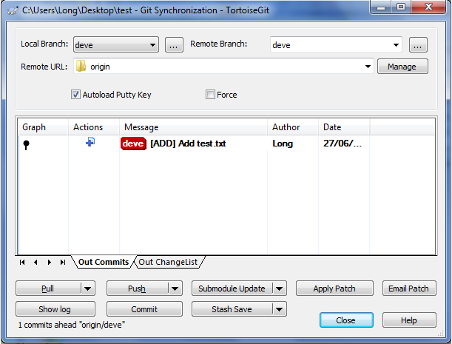
3. Cách dùng Git cơ bản
Tạo Repository mới – Push lên/ Pull từ Gitlab (2):
Chọn Local Branch, Remote Branch, Remote URL.
Sau đó, chọn Pull hoặc Push để thực hiện.

Slide 27
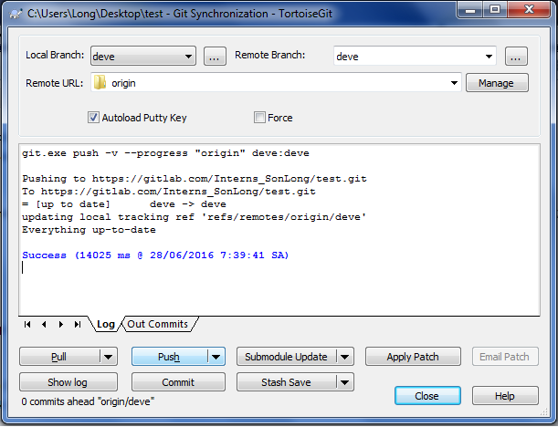
3. Cách dùng Git cơ bản
Tạo Repository mới – Push lên/ Pull từ Gitlab (3):
Sau khi hoàn tất, chọn Close để đóng.

Slide 28
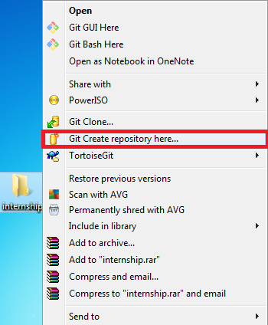
3. Cách dùng Git cơ bản
Git init:
Click Chuột phải vào file
Chọn Git Creat repository here
Chọn OK

Slide 29
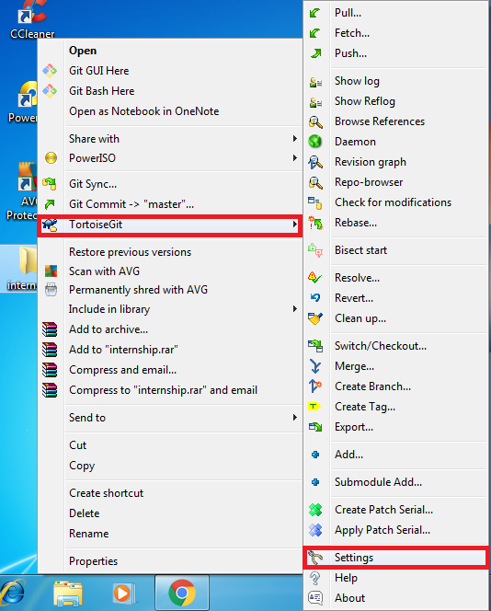
3. Cách dùng Git cơ bản
Git Remote Add (1):
Click Chuột phải vào file
Chọn TortoiseGit
Chọn Setting

Slide 30
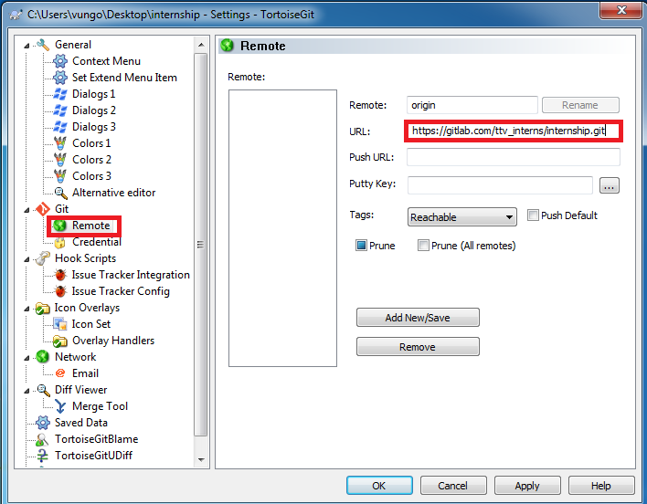
3. Cách dùng Git cơ bản
Git Remote Add (2):
Chọn mục Remote → điền URL → Chọn OK

Slide 31
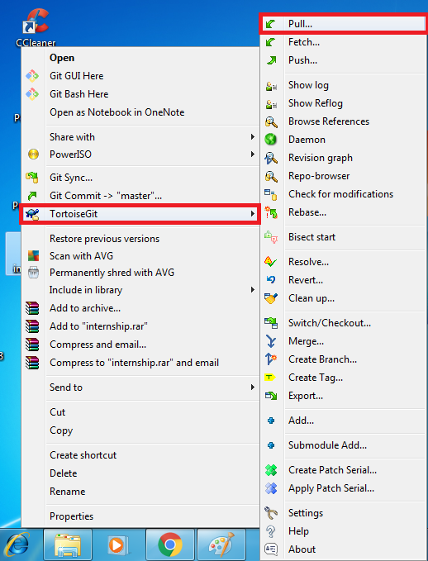
3. Cách dùng Git cơ bản
“git pull” (1):
Click Chuột phải vào file
Chọn TortoiseGit
Chọn Pull

Slide 32
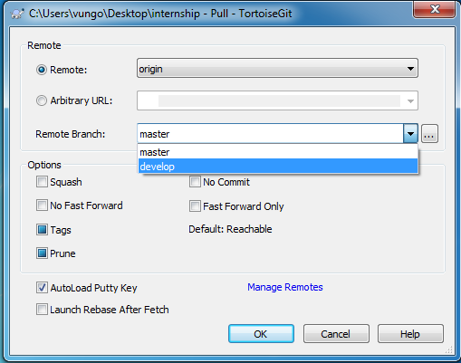
3. Cách dùng Git cơ bản
“git pull” (2):
Ta chọn nhánh cần down xuống(Remote Branch)
Chọn OK để down về

Slide 33
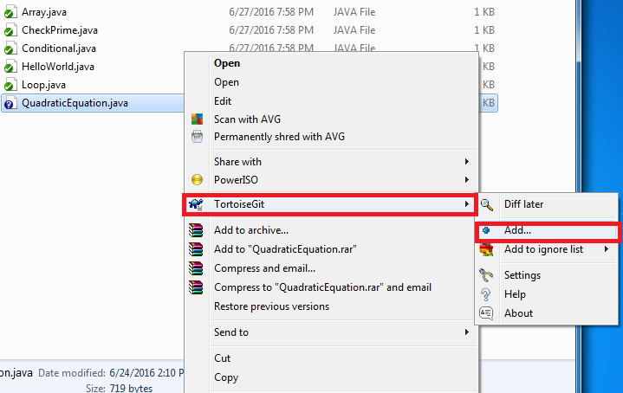
3. Cách dùng Git cơ bản
“git add” (1):
Sử dụng lệnh git add để thêm tập tin trong thư mục hiện hành
Sau khi down về ta sẽ nhận được các file trong thư mục trước đó. Ta sẽ đặt file cần tải lên trong thư mục mong muốn.
Click Chuột phải vào file
Chọn TortoiseGit
Chọn Add

Slide 34
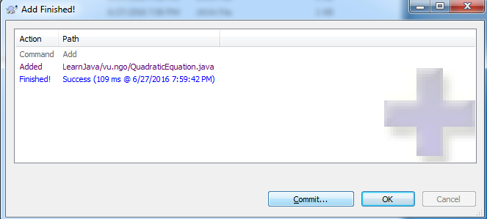
3. Cách dùng Git cơ bản
“git add” (2):
Khi Add thành công ta sẽ được kết quả như hình bên . Ta chọn commit để đặt tên tiêu đề cho file đã add

Slide 35
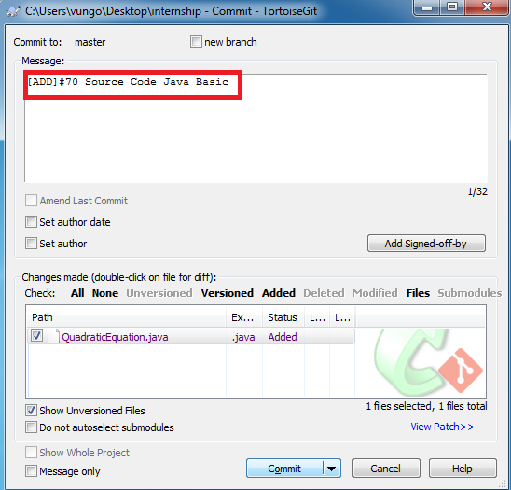
3. Cách dùng Git cơ bản
“git commit”:
Đây là bước đầu tiên trong quy trình git cơ bản. Để thật sự commit những thay đổi, bạn sử dụng git commit -m "Ghi chú Commit"
Chú ý: Ghi chú nên có dạng : [ADD], [DELETE] ,….. + #ID_Task + Nội dung
Sau khi chọn commit ta sẽ được hình bên.
Ta đặt tên tiêu đề cho file đã add lên trong khung Message
Chọn Commit để hoàn thành thao tác

Slide 36
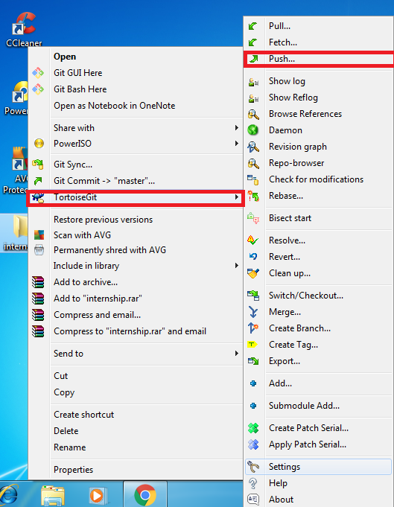
3. Cách dùng Git cơ bản
“git push” (1):
Sử dụng lệnh push để đẩy lên các thay đổi.
Click Chuột phải vào file
Chọn TortoiseGit
Chọn Push

Slide 37
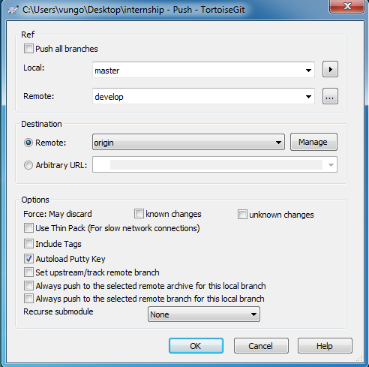
3. Cách dùng Git cơ bản
“git push” (2):
Sau khi chọn Push ta được như hình .
Chọn OK.

Slide 38
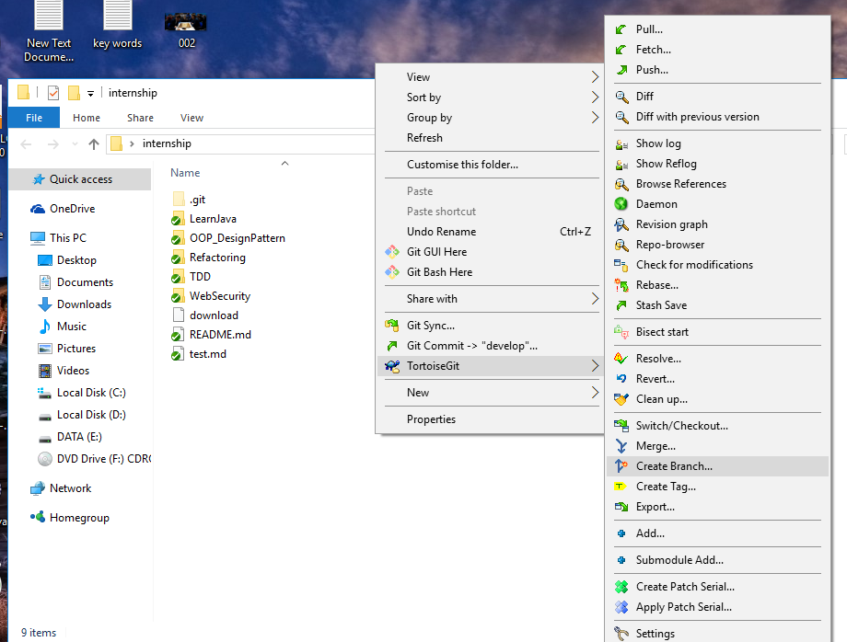
3. Cách dùng Git cơ bản
Làm việc với branch (1):
Tạo brand: right-click -> TortoiseGit -> Create Branch

Slide 39
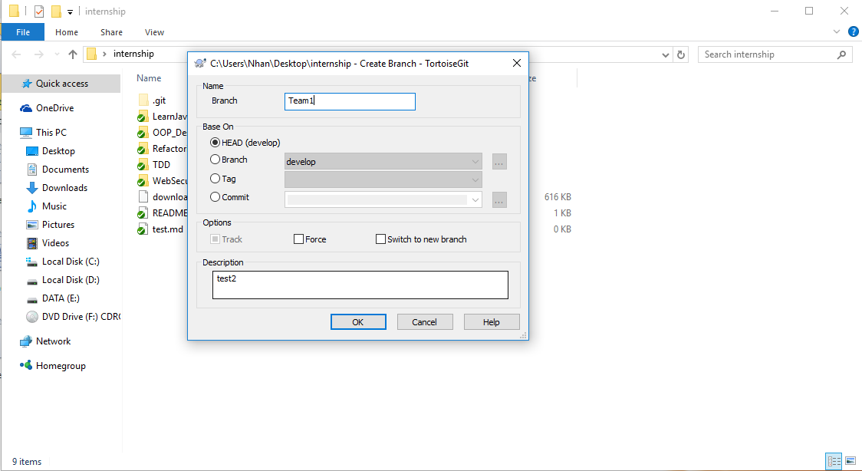
3. Cách dùng Git cơ bản
Làm việc với branch (2):
Sau khi chọn Push ta được như hình .
Chọn OK.

Slide 40
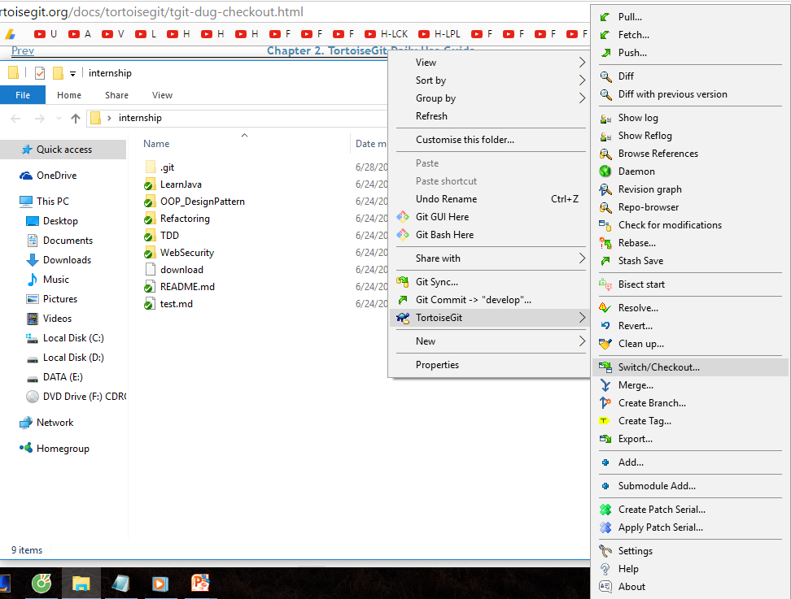
3. Cách dùng Git cơ bản
Làm việc với branch (3):
Checkout Brand: right-click -> TortoiseGit -> Switch/Checkout

Slide 41
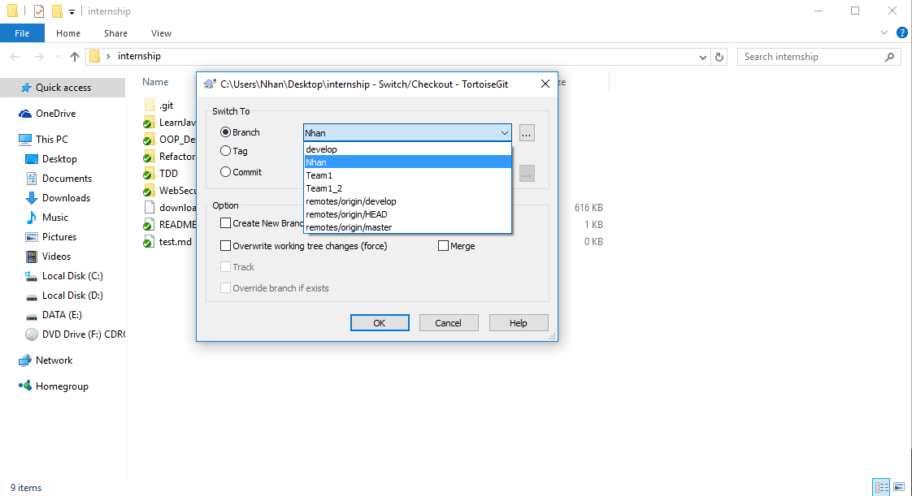
3. Cách dùng Git cơ bản
Làm việc với branch (4):
Chọn Branch rồi nhấn OK

Slide 42
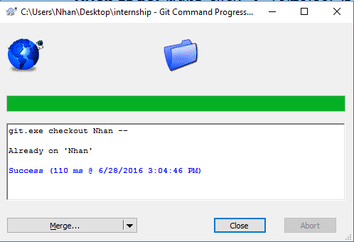
3. Cách dùng Git cơ bản
Làm việc với branch (5):
Kết quả

Slide 43
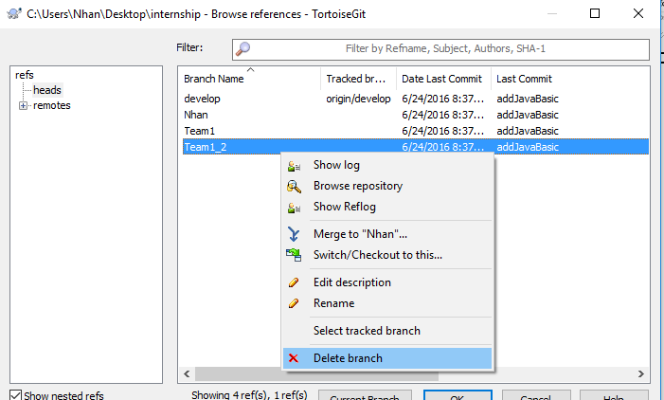
3. Cách dùng Git cơ bản
Làm việc với branch (6):
Delete Branch: right-click -> TortoiseGit -> Browse References ->heads
-> select branch-> Delete branch
Chú ý, không thể delete branch đang đứng, phải switch/checkout sang branch
khác.

Slide 44
3. Cách dùng Git cơ bản
Làm việc với tag (1):
Giới thiệu:
Git sử dụng 2 kiểu tag chính là : lightweight và annotated tags
lightweight tag: được sử dụng phổ biến như là một nhánh. Nó chỉ là một con trỏ tới một commit riêng biệt.
annotated tag: được lưu trữ như là một đối tượng hoàn chỉnh trong Git database. Chúng kiểm tra bao gồm các tagger name, email, date -> lưu mọi dữ liệu
Trong trường hợp lưu tạm thời hoặc là một lý do nào mà không cần lưu thông tin lâu dài thì ta nên dùng lightweight tag.

Slide 45
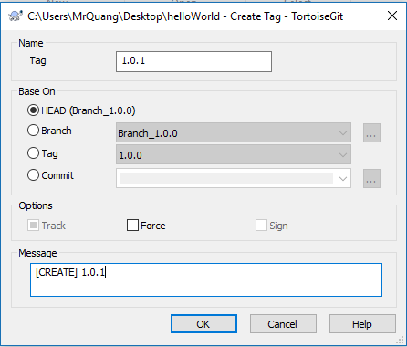
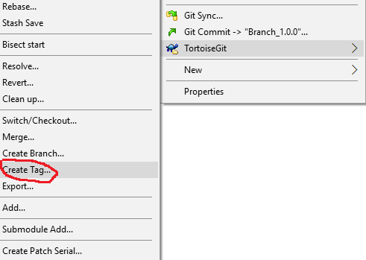
3. Cách dùng Git cơ bản
Làm việc với tag (2):
Create tags: right-click -> TortoiseGit -> Create Tag -> … (fill)

Slide 46
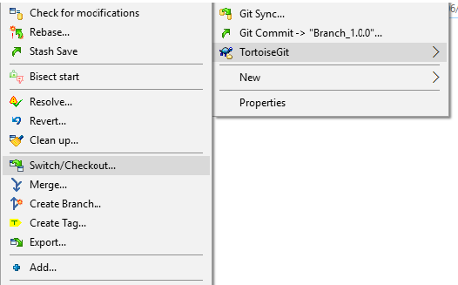
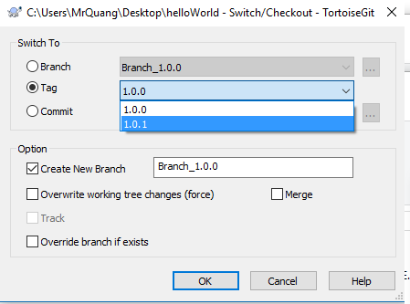
3. Cách dùng Git cơ bản
Làm việc với tag (3):
Checkout tags: right-click -> TortoiseGit -> Switch/Checkout

Slide 47
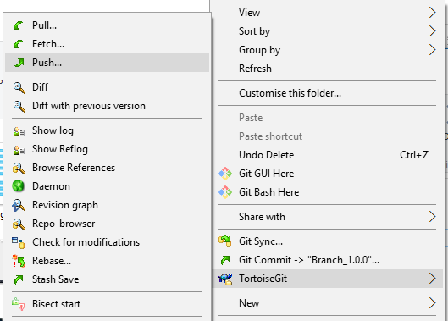
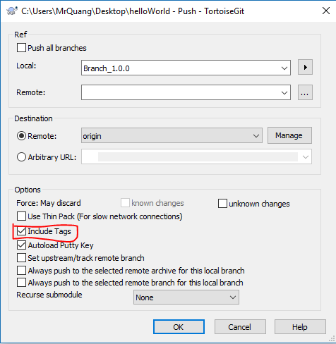
3. Cách dùng Git cơ bản
Làm việc với tag (4):
Push tags: right-click -> TortoiseGit -> Push -> tick “Include Tags”

Slide 48
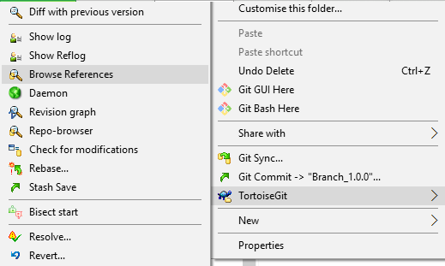
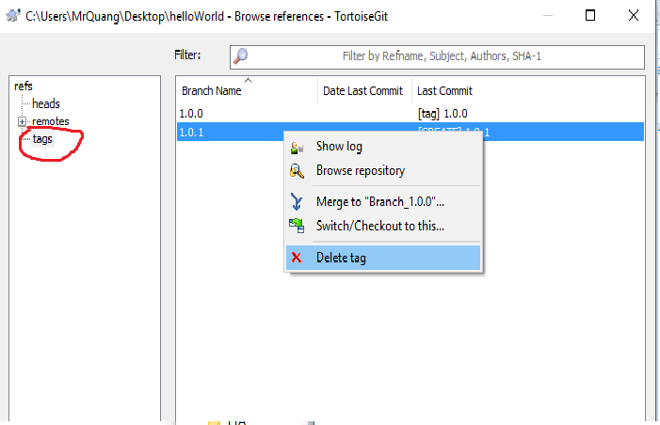
3. Cách dùng Git cơ bản
Làm việc với tag (5):
Delete tags: right-click -> TortoiseGit -> Browse References -> tags -> right click tag -> Delete

Slide 49
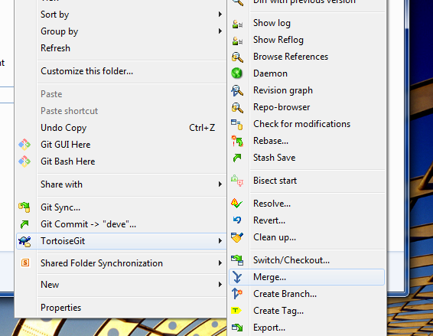
4. Cách dùng Git nâng cao:
Kết nối 2 branch (1):
Chúng ta có thể sử dụng lệnh git merge để chuyển dữ liệu từ một branch nào đó về branch mà bạn đang trỏ đến. Lưu ý là ở branch cần chuyển về đã phải được commit:
Right-click vào folder chứa project. Chọn TortoiseGit -> Merge

Slide 50
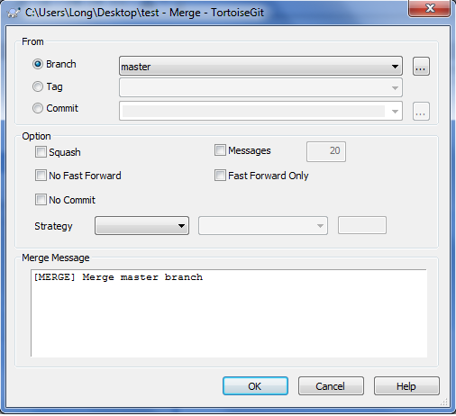
4. Cách dùng Git nâng cao:
Kết nối 2 branch (2):
Chọn Branch để merge. Thêm comment vào mục Message. Chọn OK để merge

Slide 51

4. Cách dùng Git nâng cao:
Kết nối 2 branch (3):
Chọn Close để hoàn tất.

Slide 52
4. Cách dùng Git nâng cao:
Sửa đụng độ - Fix Conflict:
Đụng độ - Conflict:
Khi bạn sửa đổi và commit -> push một file đã được người khác thay đổi (phiên bản thay đổi này không có trong local). Conflict sẽ xảy ra và bạn sẽ không thể push file này.

Slide 53

4. Cách dùng Git nâng cao:
Sửa đụng độ - Fix conflict (1):
Nhấp Pull

Slide 54

4. Cách dùng Git nâng cao:
Sửa đụng độ - Fix conflict (2):
Nhấp chuột phải conflict -> “resolve conflict using mine”

Slide 55

4. Cách dùng Git nâng cao:
Sửa đụng độ - Fix conflict (3):
Nhấp Yes

Slide 56

5. Quy trình ứng dụng Git vào Dự án:

Slide 57
5. Quy trình ứng dụng Git vào Dự án:
Thông tin hình ảnh: http://stackoverflow.com/questions/19695127/git-workflow-review
git nf = them đặc tính mới.
git mf = kết hợp đặc tính.
git uat = điều khiển từ xa UAT (nối những phần phát triển vào UAT, tạo file release.txt, nối những thay đổi ngược vào phần phát triển).
git nb = bugfix mới.
git mb = nối bugfix (nối vào UAT, tạo file release.txt, nối UAT ngược vào phần phát triển).
git live = thăng cấp sinh thực (promote live) (nối UAT vào master, tạo release.txt, nối những thay đổi ngược vào UAT và phát triển).
git nh = hotfix mới.
git mh = nối hotfix (nối vào master, tạo file release.txt, nối ngượ vào UAT và phần phát triển)/
Tôi cảm thấy rằng chúng ta đã vượt qua được giải pháp kĩ thuật và sẽ đánh giá bất kì ý kiến phản hồi về mẫu thiết kế quy trình làm việc của chúng tôi. I có thể đính kèm hàng loạt các file nếu điều này hữu ích.

